Slide 1

应/用/开/发
课程内容 → Git实训课
讲师 蒋思芳

Slide 2
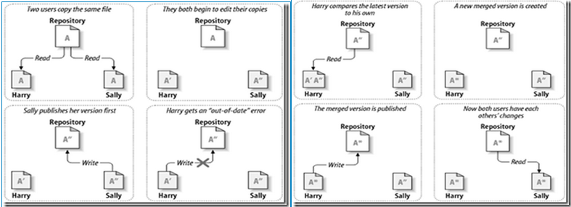
一、任务发布
现状：多个开发人员共同负责一个软件的开发，每个人在各自的机器上有整个软件的拷贝，并对之实施编码，分别完成各自任务之后，再通过文本比对工具将各自机器上的不同版本的软件整合到一台机器上。

Slide 3
二、任务要求
正由于这种多人开发，协同合作，这种开发模式很繁琐，因此任务的最终要求是：如何有效、高效的管理代码版本。

Slide 4
三、任务分析
任务分析：
建议解决思路：
1、软件配置管理工具
2、Git工具
2、手工合并后代码不是最新
3、手工合并后
出现各种错误
4、无法回退
上一版本代码
1、手工版本合并
困难

Slide 5
课程目标
了解常用软件配置管理
掌握业界最流行的版本控制工具

Slide 6
软件配置管理
软件配置管理是一种标识、组织和控制修改的技术，它作用于整个软件生命周期，其目的是使错误达到最小并最有效地提高生产率。
• 记录软件产品的演化过程
• 确保开发人员在软件生命周期的每一个阶段 都可以获得精确的产品配置
• 保证软件产品的完整性、一致性和可追溯性

Slide 7





软件配置管理工具
Rational ClearCase 是IBM公司的一款重量级软件配置管理工具，包括版本控制 、 工作空间管 理、构建管理、过程控制，支持并行开发与分布式操作。
Subversion（SVN）是一个开源的版本控制系统，支持可在本地访问或通过网络访问的数据库和文件系统存储库，具有较强而且易用的分支以及合并功能。
Microsoft Visual Sourcesafe 是微软公司推出的一款支持团队协同 开发的配置管理工具，提供基本的文件版本跟踪功能，与微软的开发工具实现无缝集成。
Git 是一个开源的分布式版本控制工具，作为Subversion的升级版，可以支持分布式异地开发，提供加密的历史记录，以变更集为单位存储版本历史，支持标签功能。

Slide 8

软件配置管理工具
Git是一个开源的分布式版本控制系统，它最初由 Linux Torvalds 编写，用作 Linux 内核代码的管理，后来在许多其他项目中取得很大的成功。它除了常见的版本控制管理功能之外，具有处理速度快、分支与合并表现出色的特点。
Github是一个基于 Git 的开源项目托管库，目前成为全球最大的开源社交编程及代码托管网站。它可以托管各种 Git 库，并提供一个 Web 界面。

Slide 9

Git 与 GitHub的关系
git是版本控制工具，它记录工程任何一个文件的历史，以及它的发展过程
github是一个面向开源以及私有软件项目的托管平台，因为只支持git作为唯一的版本库格式进行托管，故名github
说白了，github就是一个容器，git就是往容器加东西的工具

Slide 10
课程目标
1、注册一个Github账户
2、正确的安装Git软件并进行基本配置
3、创建个人仓库
4、将个人仓库文件添加版本控制
课堂作业：根据<实验报告模版>的模版填写、截图实训课的相关内容。

Slide 11
Git 与 GitHub的关系
git是版本控制工具，它记录工程任何一个文件的历史，以及它的发展过程
github是一个面向开源以及私有软件项目的托管平台，因为只支持git作为唯一的版本库格式进行托管，故名github
说白了，github就是一个容器，git就是往容器加东西的工具

Slide 12
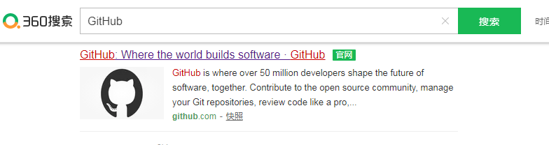
GitHub账户注册-1
首先，我们在网页上搜索GitHub，找到官网点击进去。当我们进入官网时，你会发现全都是英文。不要害怕，这些英语都很简单。现在我们开始注册GitHub账号了。（Github有对浏览器有要求，并不是所有浏览器都能注册成功，可以考虑选择360浏览器）

Slide 13
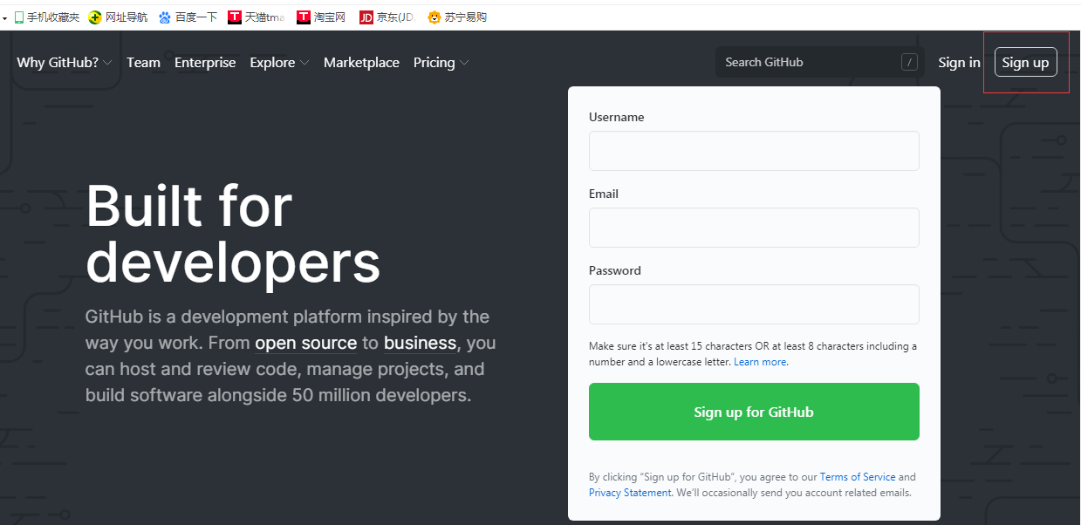
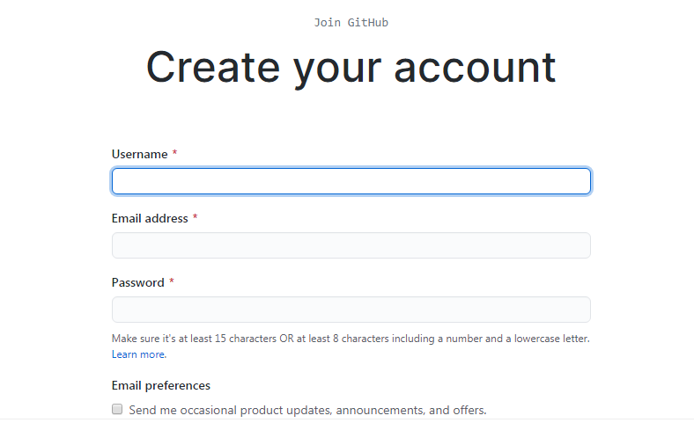
GitHub账户注册-2
我们点击右上角的sign up （注册的意思），然后会跳到注册页面。第一步是填写注册的名字（name），第二行是填注册的邮箱（email），第三步是填写密码（password ，密码至少8个字符，包括一个数字和一个小写字母），填写完后点击create account。然后会跳转到第二个步骤

Slide 14
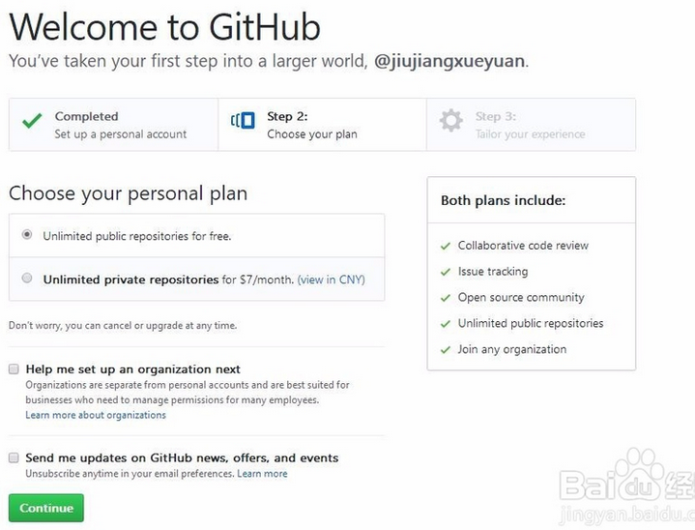
GitHub账户注册-3
step 2是选择计划（choose your plan），这里有两种选择，一是创建公开仓库（repository），二是创建个人仓库（private），但创建个人需要费用，因此，我们选择第一种，点击continue。

Slide 15
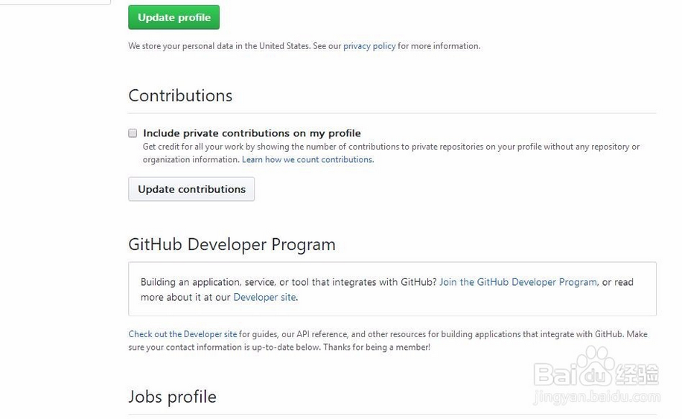
GitHub账户注册-4
step3是完善你的信息（tailor your experience），就是填写一些你的简历。到此，账号差不多注册完了。

Slide 16
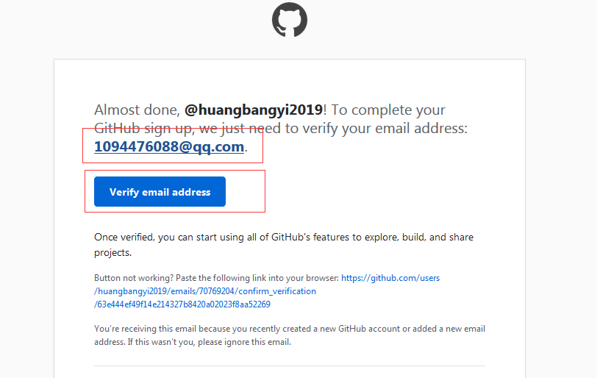
GitHub账户注册-4
注册完成以后，Github会发送一个邮件到注册账户对应的邮箱，需要你点击链接验证邮箱的有效性。点击验证链接以后，Github账户就可以正常使用了

Slide 17
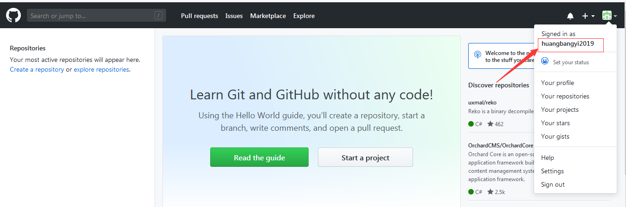
GitHub账户注册-5
注册成功以后，使用账户，密码登陆到Github主页，如能正常显示如下图就证明你注册的账户，密码没有问题

Slide 18
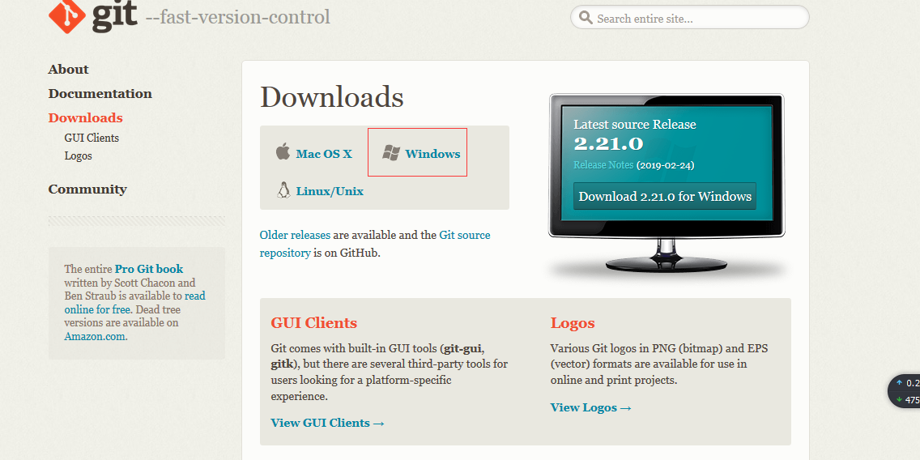
Git 本地安装
Git下载地址： https://git-scm.com/downloads， 老师已经下载好了，可以直接发给同学们

Slide 19
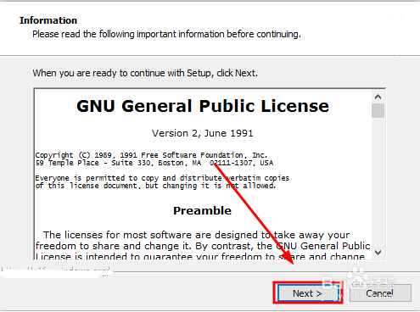
Git 本地安装-1
双击应用程序选项，这里是介绍信息，然后点击Next按钮继续

Slide 20
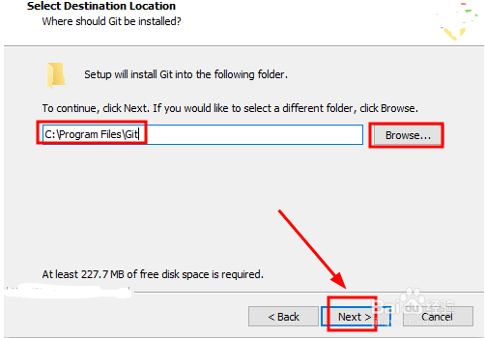
Git 本地安装-2
选择安装位置界面，可以点击Browser按钮可以进行修改默认的安装位置，默认即可

Slide 21
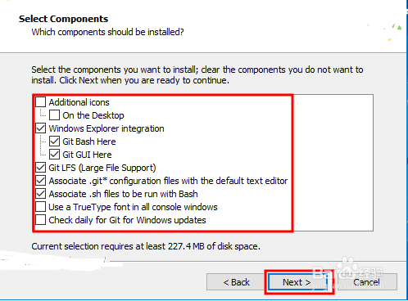
Git 本地安装-3
选择要安装的组件，需要安装就勾选即可（注意不要把默认要安装插件取消了哦）然后点击Next按钮，其中第一项是创建桌面快捷键

Slide 22
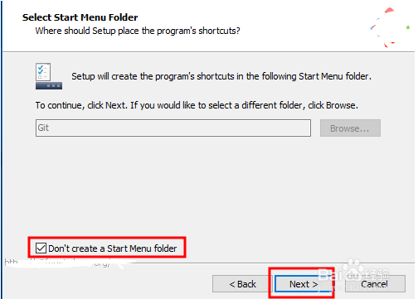
Git 本地安装-4
这里创建并修改开始菜单文件夹名称，勾选左下角的选项可以不创建

Slide 23
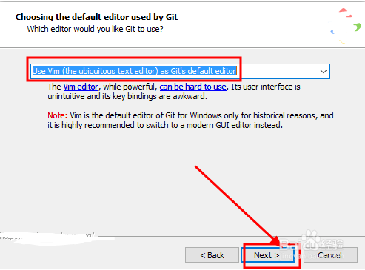
Git 本地安装-5
这里是设置默认的编辑器，默认是选择系统的默认编辑器，点击下拉框进行选择系统中可用的编辑器选项，然后点击Next按钮

Slide 24
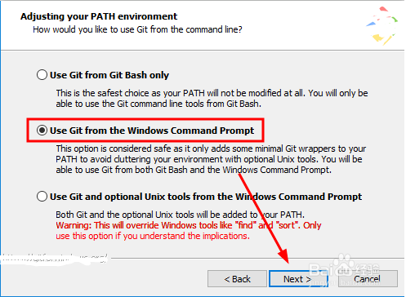
Git 本地安装-6
选择是否增加相关path环境变量，第一项是仅在内部使用，第二项是可以在电脑如dos界面使用相关命令，第三项是以上两个都，建议第二项

Slide 25
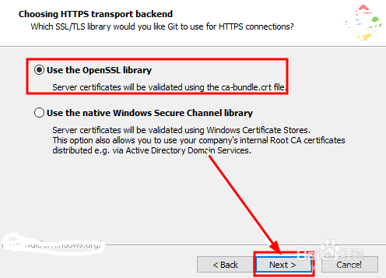
Git 本地安装-7
选择HTTPS的传输，默认选择第一项即可

Slide 26
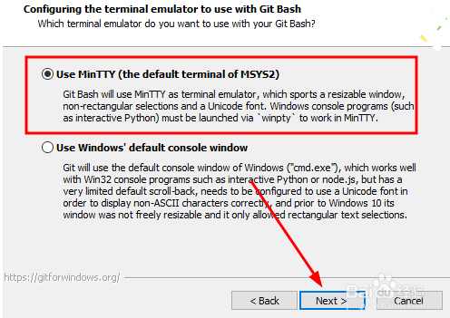
Git 本地安装-8
这里是选择使用的终端，第一项是选择默认的终端，第二个是设置为控制台也就是DOS界面，点击Next进入下一步

Slide 27
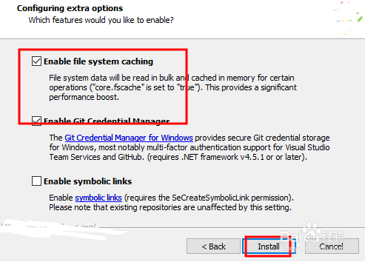
Git 本地安装-9
这里是其他的配置，可以选择默认（在之前的版本只有前两项，）所以根据自己的选择，勾选即可，，点击Install开始安装

Slide 28
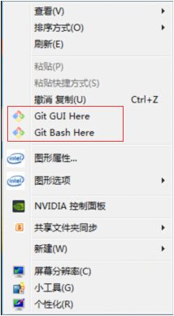
Git 本地安装-10
点击鼠标右键，如果出现如图所示就证明你安装Git成功了

Slide 29
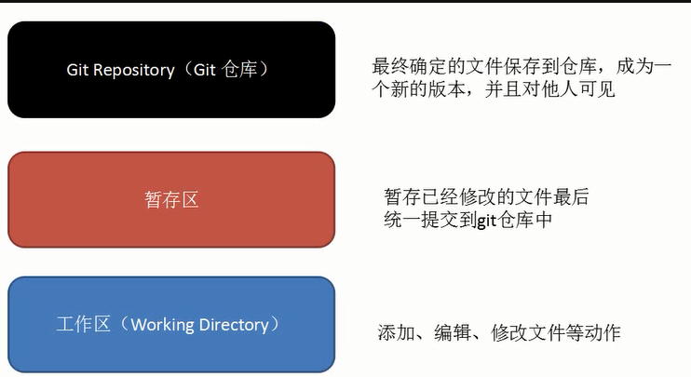
Git 工作区域
工作区：就是我们本地开发的工程
暂存区：Git仓库中存储最后一次提交
Git 仓库：将最终的版本提交到git仓库中

Slide 30
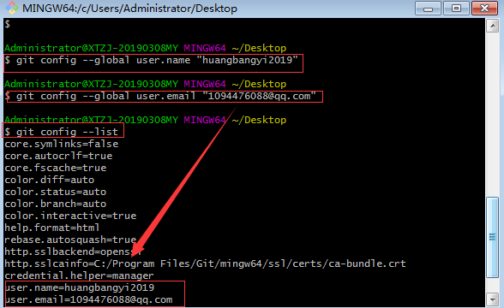
Git 基础配置
基本配置的目的就是在提交到仓库是，在git上会显示谁提交的，邮箱是多少
鼠标右键点击：Git Bash Here弹出编辑框
○置用户名：git config -- global user.name ‘你在github上注册的用户名’;
○例子：git config --global user.name "huangbangyi2019“
○设置用户邮箱：git config -- global user.email ‘注册时候的邮箱’;
○例子：git config --global user.email 1094476088@qq.com

Slide 31
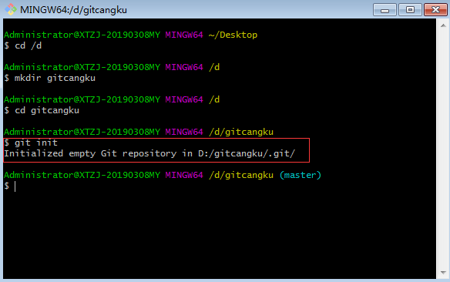
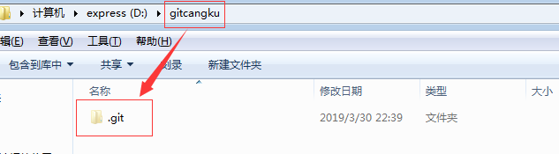
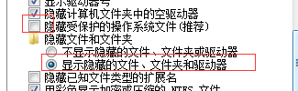
创建个人仓库
操作流程：
1-> cd /d (进入到d盘)
2->mkdir gitcangku (在d盘创建一个文件夹为gitcangku)
3->cd gitcangku (进入到d盘gitcangku目录中)
4->git init (创建本地仓库)将gitcangku这个目录变成git可以管理的仓库
需要设置文件夹显示隐藏文件

Slide 32
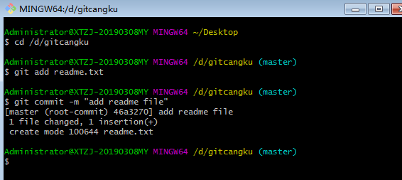
将个人仓库文件添加版本控制
操作流程：
1-> cd /d /gitcangku (进入到d盘git仓库目录)
2->git add readme.txt (文件readme.txt从工作区被提交到暂存区)
3->git commit –m “提交文件(注释)” (将文件readme.txt从暂存区提交至版本库)
git status查看是否还有未提交的文件

Slide 33
谢 谢！

